Slide 1
"كل ماتريد معرفته عن فايروس كورونا"
أطلقت كلية العلوم والدراسات الانسانية بالغاط وحدة النشاط الطلابي –قسم الطالبات - في يوم الأربعاء الموافق :3/7/1436هـ وتحت رعاية وكيلة الكلية الأستاذة : جميلة بنت مفلح الحربي ,حملة صحية توعوية عن كيفية الوقاية من فيروس "كورونا"، وتهدف إلى توعية الطالبات ومنسوبات الكلية، بسبل حماية أنفسهن من عدوى الفيروس.
وتضمنت الحملة محاور عدة، منها التعريف بفيروس "كورونا" وأعراضه وطرق انتقاله، وإرشادات الوقاية عند زيارة المريض المصاب بالفيروس، كذلك توضيح الطريقة الصحيحة لاستخدام معقم اليدين. وتطرقت الحملة –أيضًا- إلى التعريف بأكثر الأشخاص عرضة للإصابة بهذا المرض، وكذلك طرق ارتداء "الوقاية" قبل الدخول لغرف العزل، وكيفية خلعه عند الخروج والتخلص منه.
وتم توزيع أدوات السلامة على الحضور "كمامة، معقم، مناديل، بروشورات توعوية "
وقد تم فتح باب للأستفسار والمناقشة بنهاية الحملة, وقد لاقت الحملة على أستحسان الجميع ,,
هذا وقد نوه سعادة عميد الكلية الدكتور : خالد بن عبدالله الشافي بهذا البرنامج المميز وقدم شكره وتقديره لجميع المشاركين على جهودهم المبدعة ، وعلى رأسهم سعادة وكيلة الكلية الأستاذة : جميلة الحربي ، والدكتورة زهرة عبدالملك ، ومعدة التقرير الأستاذة : بشرى الحشيبري ، والأستاذة : خلود الحريص والاستاذة البندري المعدي.

Slide 2


Slide 3
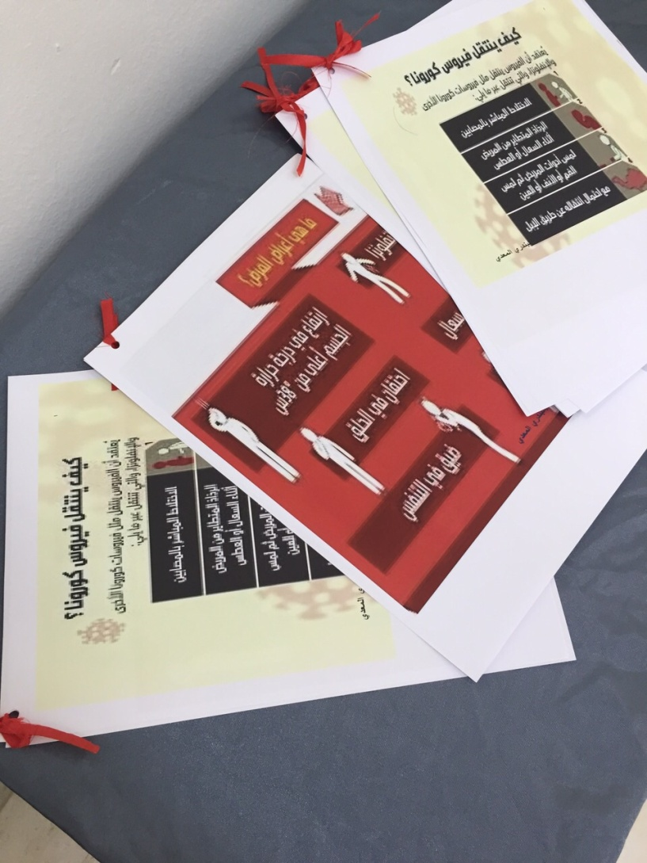

Slide 4
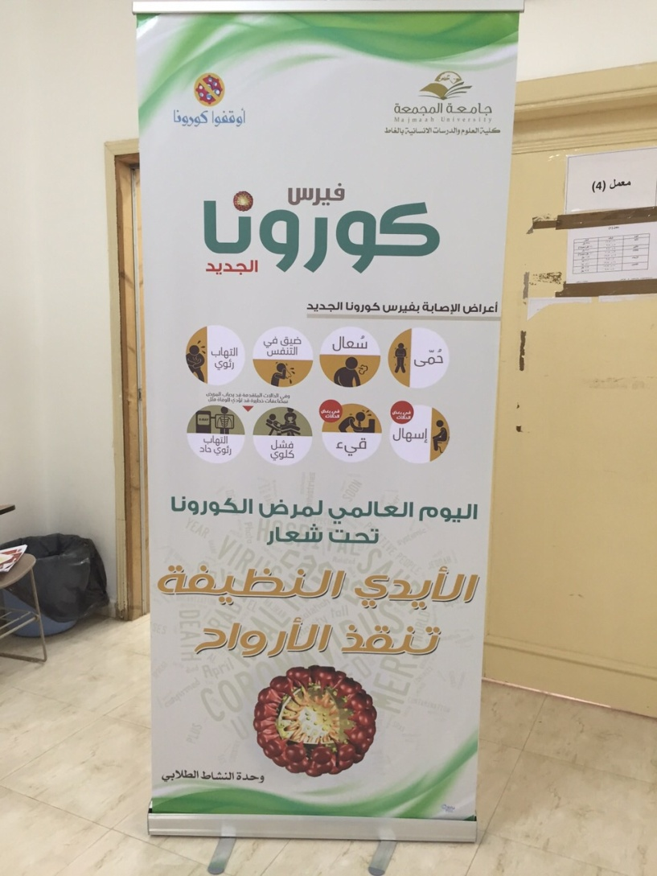

Slide 5
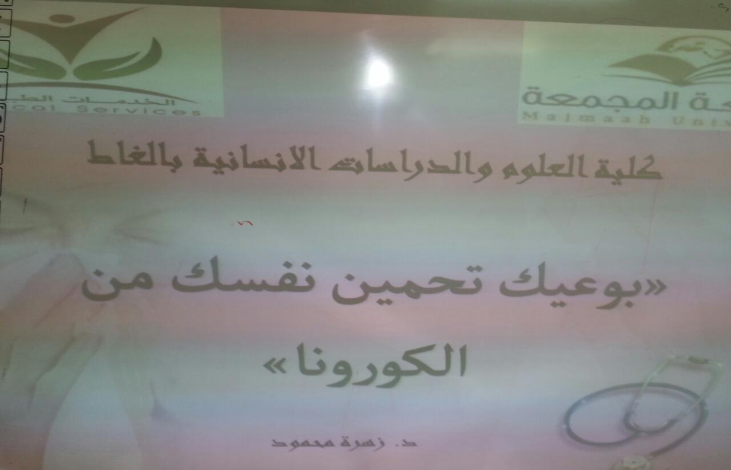

Slide 6
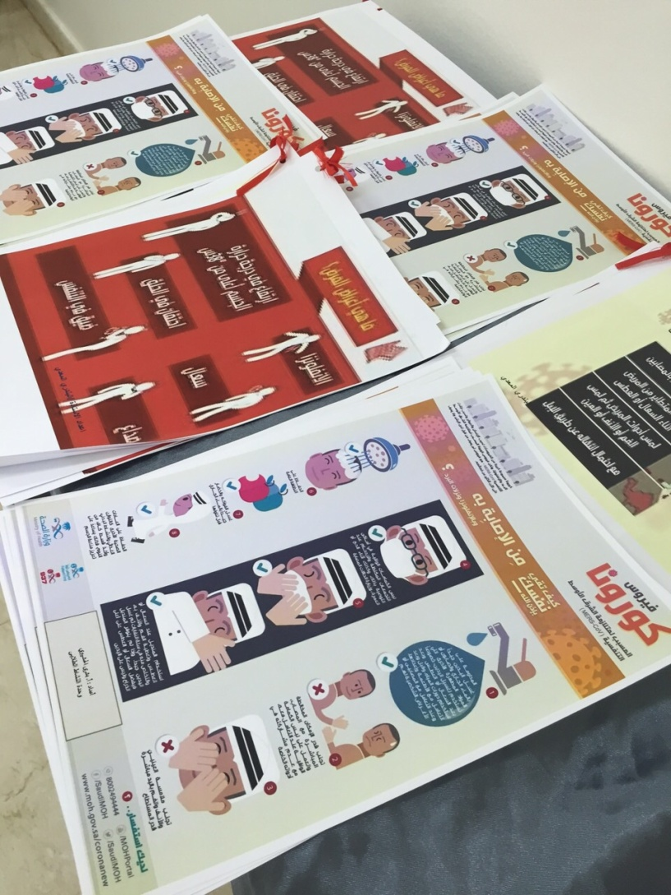

Slide 7
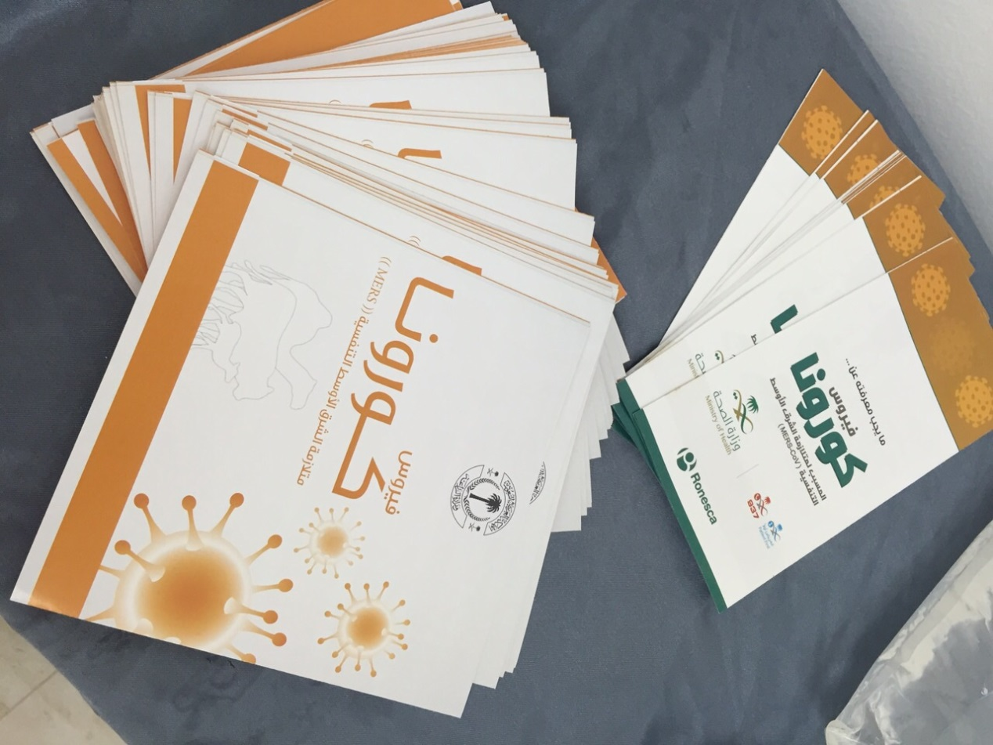

Slide 8
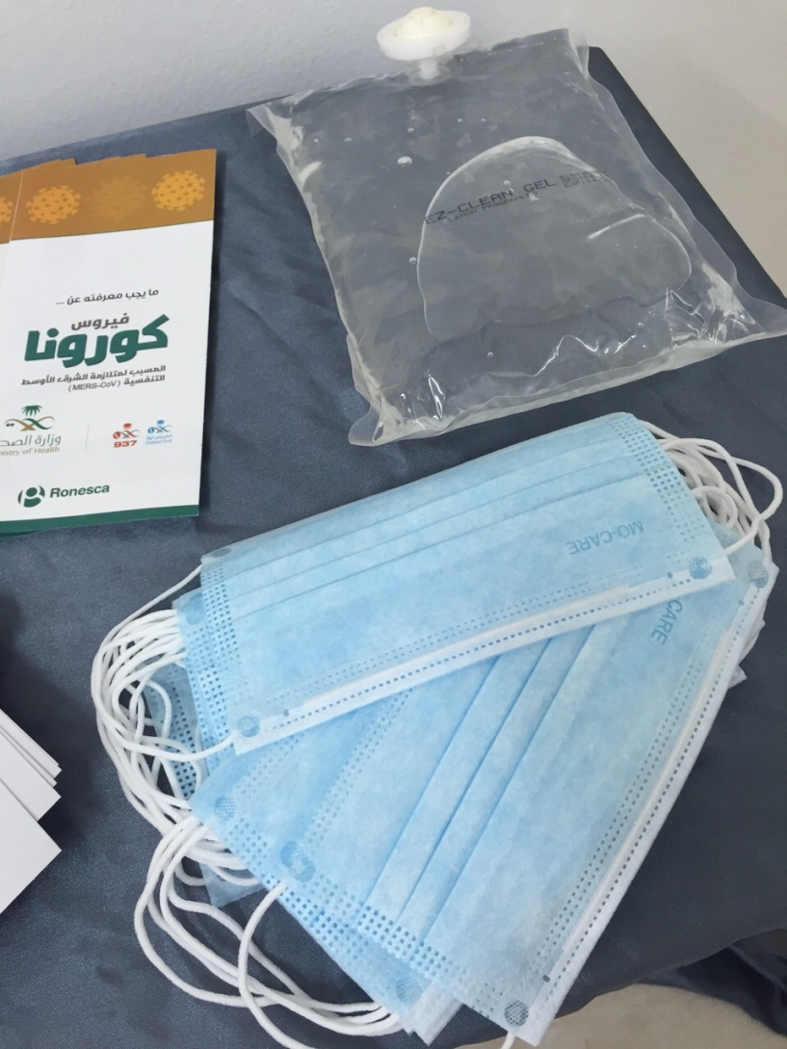

Slide 9
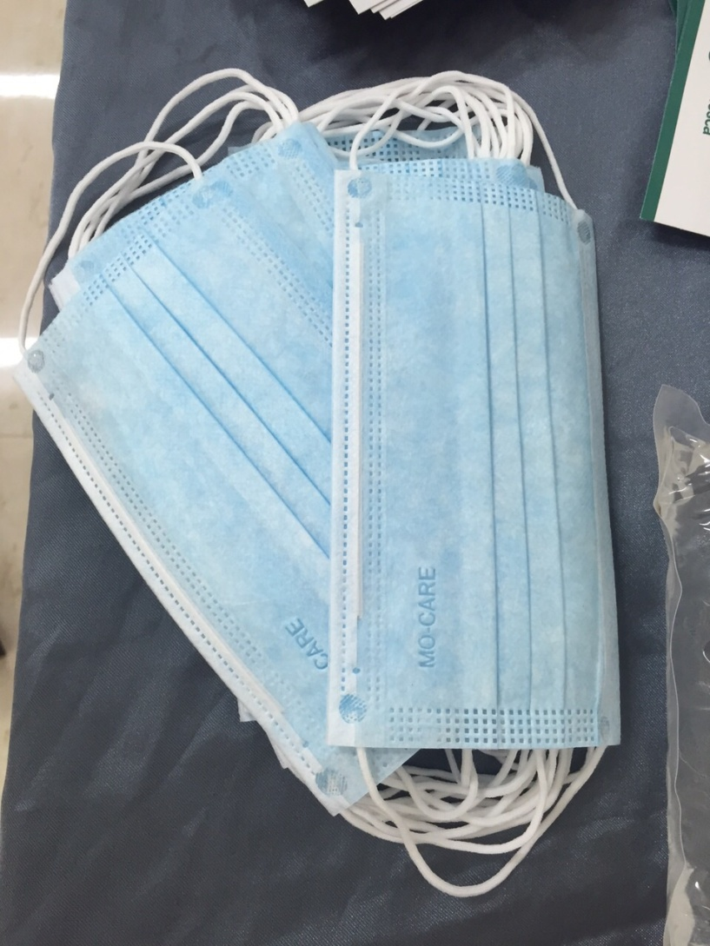

Slide 10
